Slide 1
LEZIONE N.14 LA MIA INFANZIA INS. LUCIANA DE BENEDETTI 30/04/20

Slide 2

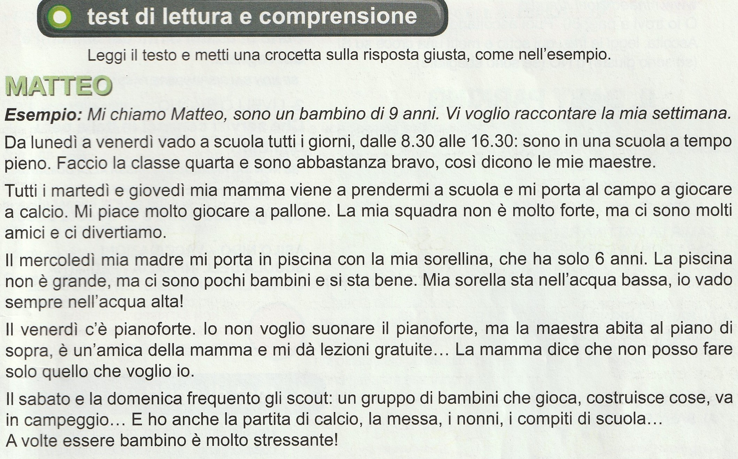

Slide 3
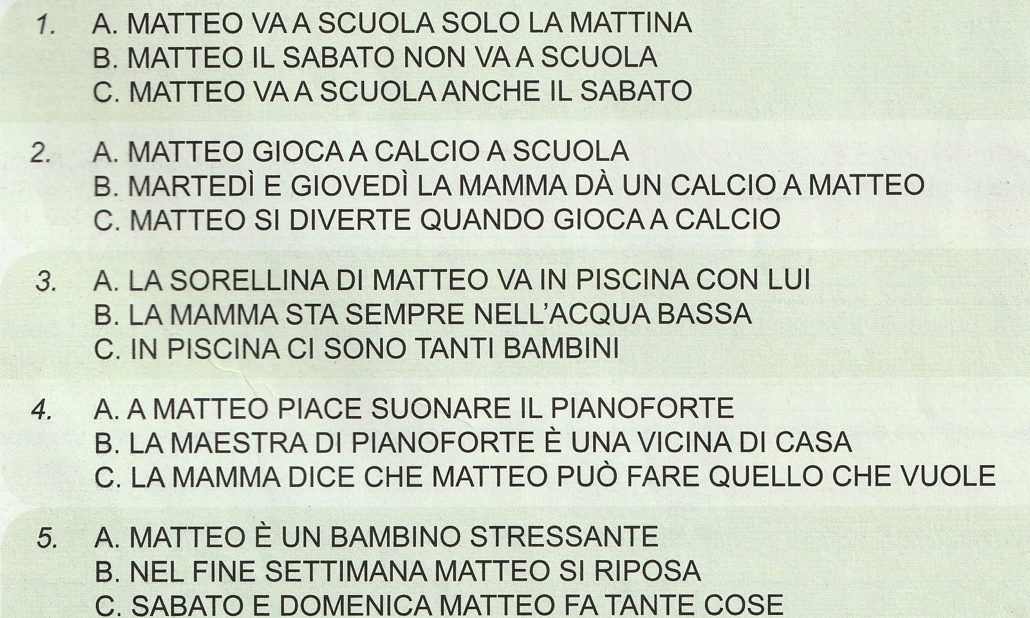

Slide 4
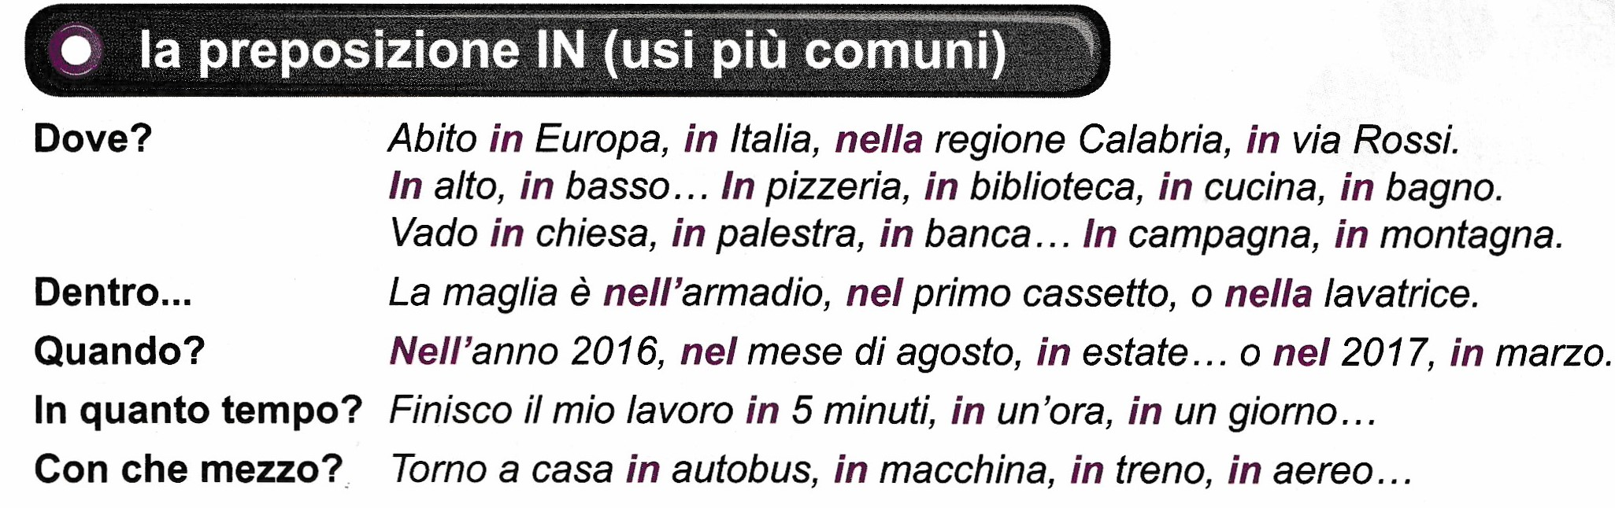

Slide 5
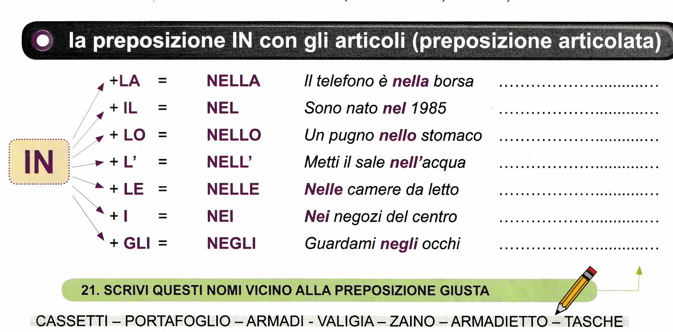

Slide 7
